Slide 1

Číslo projektu školy CZ.1.07/1.5.00/34.0963
Číslo a název šablony
Klíčové aktivity III/2 Inovace a zkvalitnění výuky prostřednictvím ICT
Číslo materiálu VY_32_INOVACE_ICT_II_ S3_18
Popis výukového materiálu
Název: Samostatná odborná práce – grafické zpracování pro jednu osobu
Autor: Ing. Nikolaj Nikolov
Datum: 14. 11. 2013
Obor: 65-51-H/01 Kuchař, číšník
Ročník: 3. ročník
Předmět: ICT
Anotace výukového materiálu
1. Materiál je určen pro výuku předmětu IKT a je v souladu s ŠVP.
2. Materiál je prezentován žákům prostřednictvím dataprojektoru na učebně IKT s výkladem včetně názorných ukázek
Cíl: 1. Žák vytvoří pomocí Wordu grafickou úpravu místa u stolu pro jednu osobu
2. Zopakování propojování grafiky (vložení obrázku, tvorba vektorových tvarů)

Slide 2
Jak zpracovat
Upravte formát strany na šířku
Nastavte všechny okraje na 1 cm
Vložte obrázek do horních 2/3 stránky
Pomocí šipek a textových polí udělejte popisky jednotlivých částí jednoho místa u stolu

Slide 3
Zadání úkolů
Podle výše uvedených požadavků vytvořte grafické zpracování
pro jednu osobu u Vašeho stolu při závěrečných zkoušek.
2. Práci uložte do souboru osoba_sop.docx
Jako obrázek použijte výseč Vaší slavnostní tabule

Slide 4
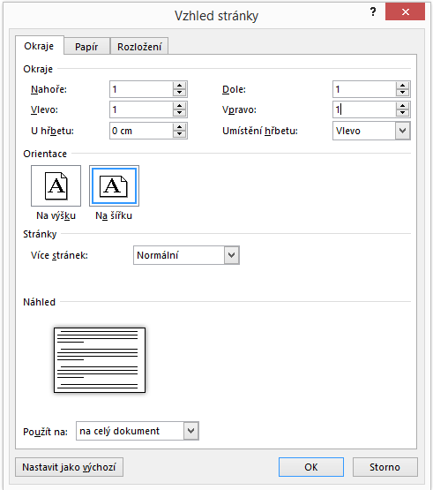
Řešení úkolů
Řešení úkolů
1. Otevřete nový dokument ve Wordu a nastavte parametry dokumentu dle zadání
Otevřete Word
Vyberte „Prázdný dokument“ v šablonách
Záložka Rozložení stránky > Orientace > Na šířku
Záložka Rozložení stránky > Okraje > Vlastní Okraje
Nastavte okraje dle následujícího obrázku:
Okraje

Slide 5
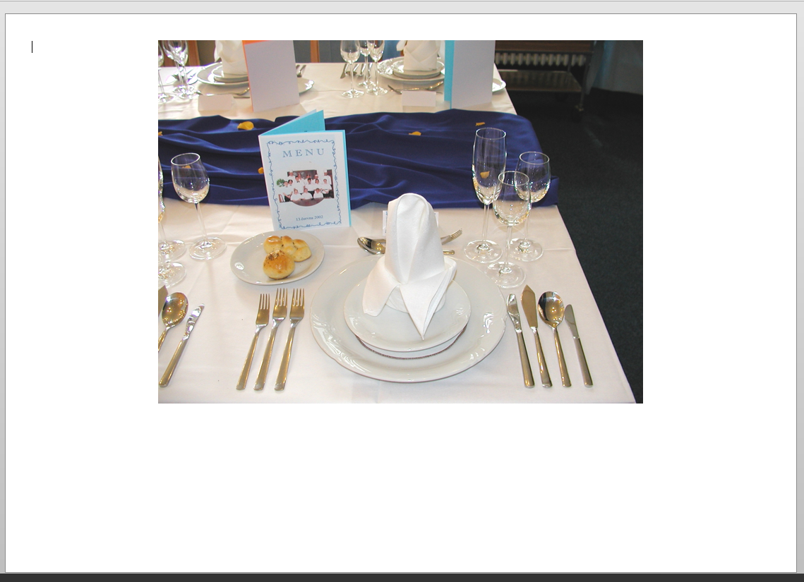
Řešení úkolů
Řešení úkolů
2. Vložte obrázek do Wordu a upravte jeho velikost a pozici
Záložka > Vložení > Obrázky > Vyberte Vámi vyfocenou fotku
Na nově otevřené záložce Formát > Zalamovat text > Za textem
Pomocí krajních bodů upravte velikost a pozici

Slide 6
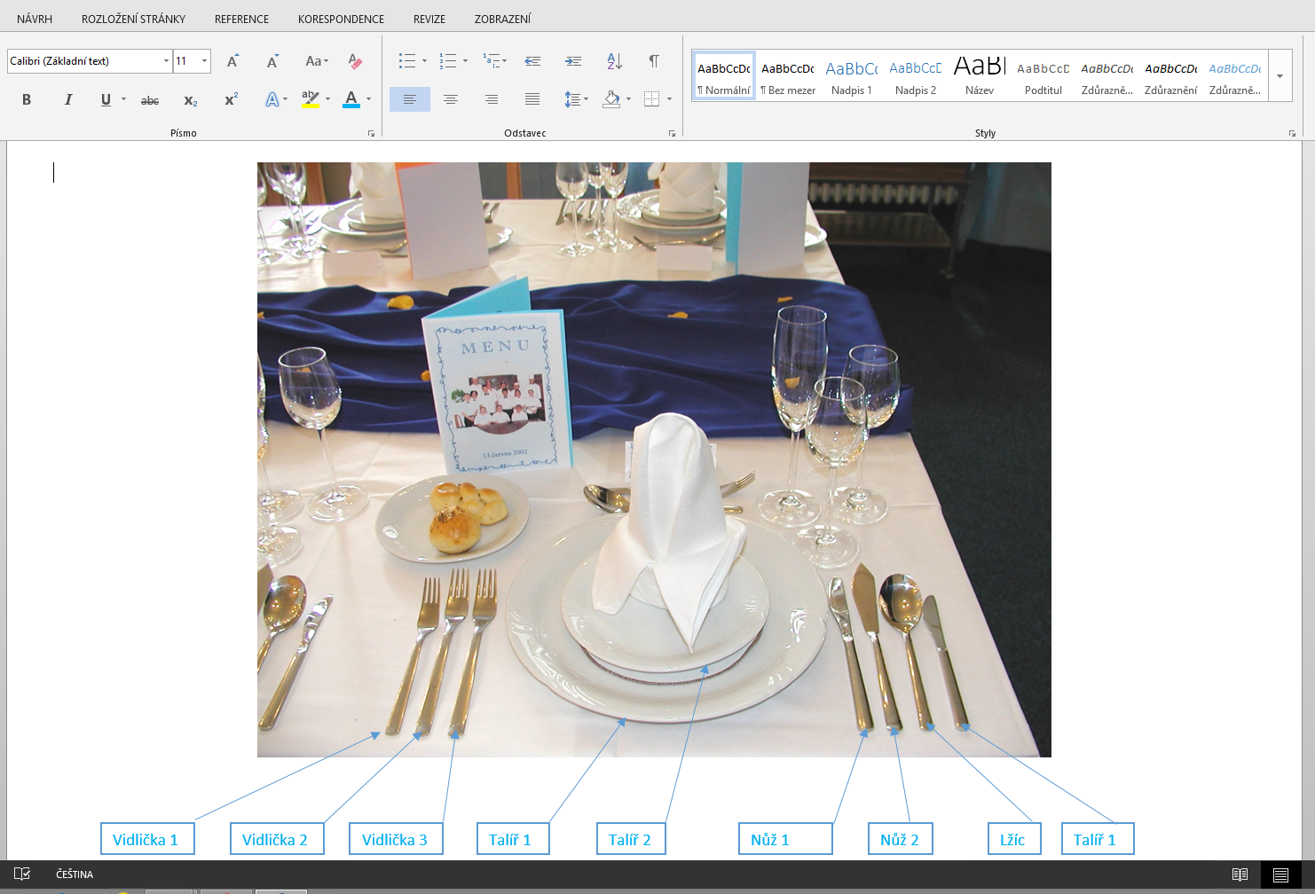
Řešení úkolů
Řešení úkolů
3. Vložte popisky k jednotlivým částem místa
Záložka > Vložení > Obrazce
Vložte textové pole > vložte text
Vložte šipku > pomocí krajních bodů upravte pozici a velikost
U obou tvarů použijte stejnou barvu
Vyrovnejte textová pole do řady (vybrat všechny > Zarovnat dolů

